Slide 1

3.- Conceptos
SEGMENTACIÓN DE REDES

Slide 2
3.- Segmentación de redes - Conceptos
3.1 Conceptos básicos. IP, Mask, GW, Hub, Switch, Router, FW, LAN, WAN, VLAN…
3.2 Prácticas con redes . Packet Tracer.
3.3 Segmentación de redes.Qué es y para qué
3.4 Subredes.
3.5 VLAN
3.6 Definiendo Zonas y Conductos
3.7 Segmentación con FW
3.8 Normativa

Slide 3
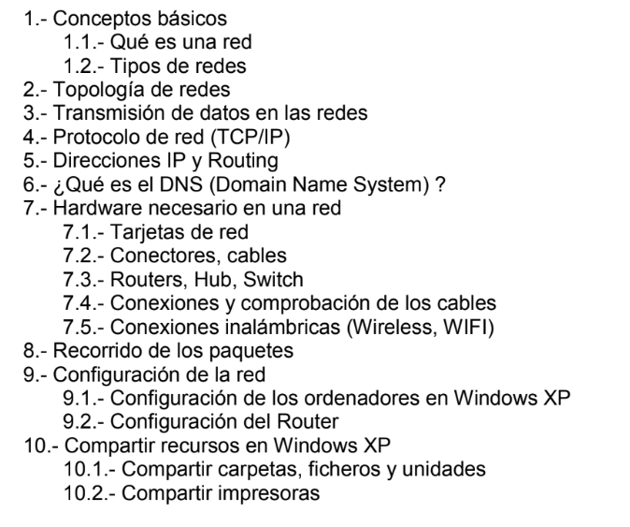
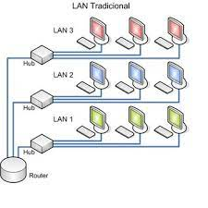
3.- Segmentación de redes - Conceptos
Conceptos básicos. IP, Mask, GW, Hub, Switch, Router, FW, lAN, WAN, VLAN…
Apuntes redes locales

Slide 4

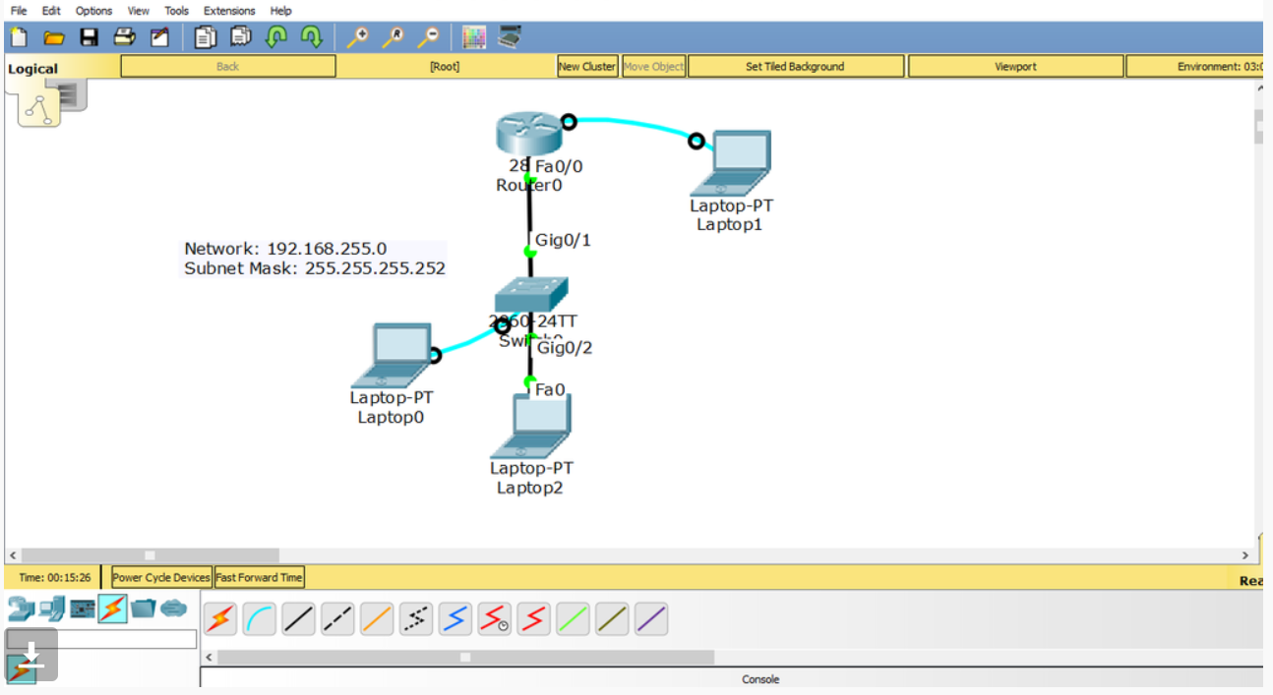

3.- Segmentación de redes - Conceptos
Prácticas con redes . Packet Tracer.
Packet Tracer de Cisco es un programa de simulación de redes que permite a los estudiantes experimentar con el comportamiento de la red .

Slide 5
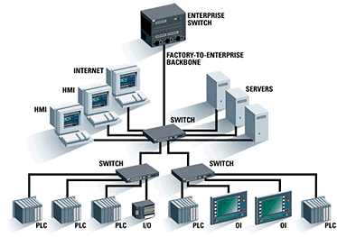
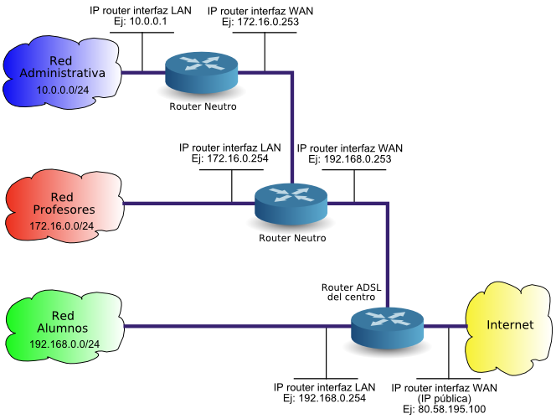
3.- Segmentación de redes - Conceptos

Slide 6
3.- Segmentación de redes - Conceptos
Existen tres motivos fundamentales para dividir una red industrial:
–Aislar el tráfico entre las distintas líneas de producción con diferentes funciones, para que ante un fallo de una de ellas no afecte a las funciones de las otras.
–Dominios de colisión más pequeños para un mayor ancho de banda en cada uno de los dispositivos industriales.
–Aislar los diferentes dispositivos críticos en contenedores estancos para proporcionar más seguridad ante un ciberataque.

Slide 7
3.- Segmentación de redes - Conceptos
Una red segmentada dentro del entorno OT permite:
Mitigar el riesgo de contaminar toda la red de la fábrica ante un ataque informático.
Limitar mucho la capacidad de los atacantes, ya que inhabilita los movimientos laterales para infectar todos los demás equipos de la empresa.
Dividir nuestra red en segmentos separados y gestionados a través de los firewalls.
Gestionar y priorizar el tráfico de la red, de manera que podemos facilitar más ancho de banda a aquellas aplicaciones o dispositivos que nosotros consideremos.

Slide 8
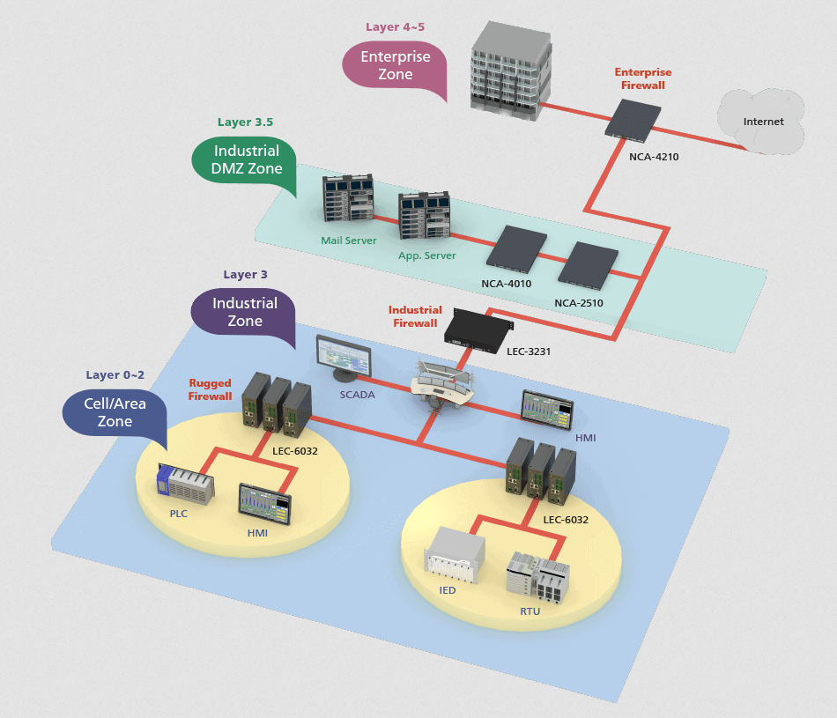
3.- Segmentación de redes - Conceptos
Recomendaciones para el despliegue de redes OT seguras
-Usar switches industriales gestionables.
-Segmentar físicamente las redes IT y OT.
-Evitar utilizar VLAN para separar IT de OT.
-Separar las redes wifi.
-Crear una DMZ o zona desmilitarizada.
-Inventario y documentación

Slide 9
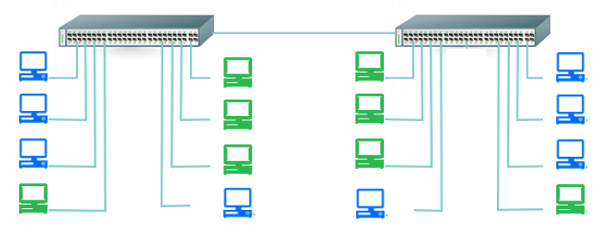


3.- Segmentación de redes - Conceptos
Subredes.
Switch no gestionable
192.168.10.4
192.168.10.1
192.168.11.3
192.168.10.2
192.168.11.4
192.168.10.5
192.168.10.3
192.168.11.5
192.168.10.6
192.168.11.1
192.168.10.7
192.168.11.2
192.168.10.0/24
255.255.255.0
192.168.11.0/24
255.255.255.0

Slide 10
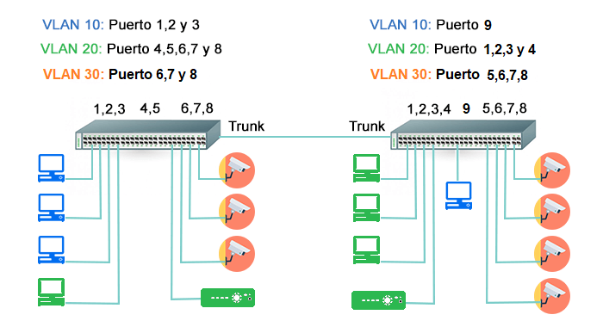
3.- Segmentación de redes - Conceptos
VLAN
Switch gestionable
Switch gestionable

Slide 11
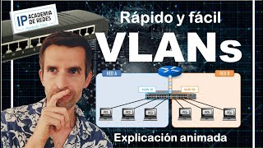
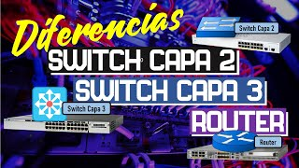

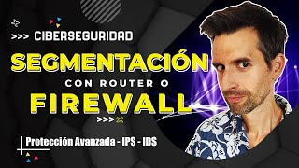
3.- Segmentación de redes - Conceptos

Slide 12
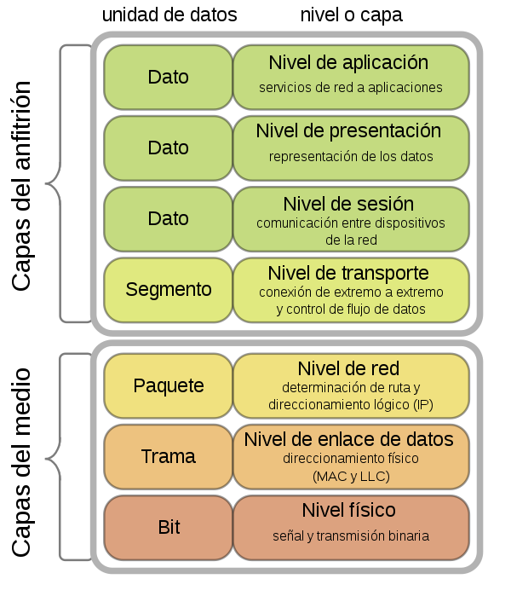
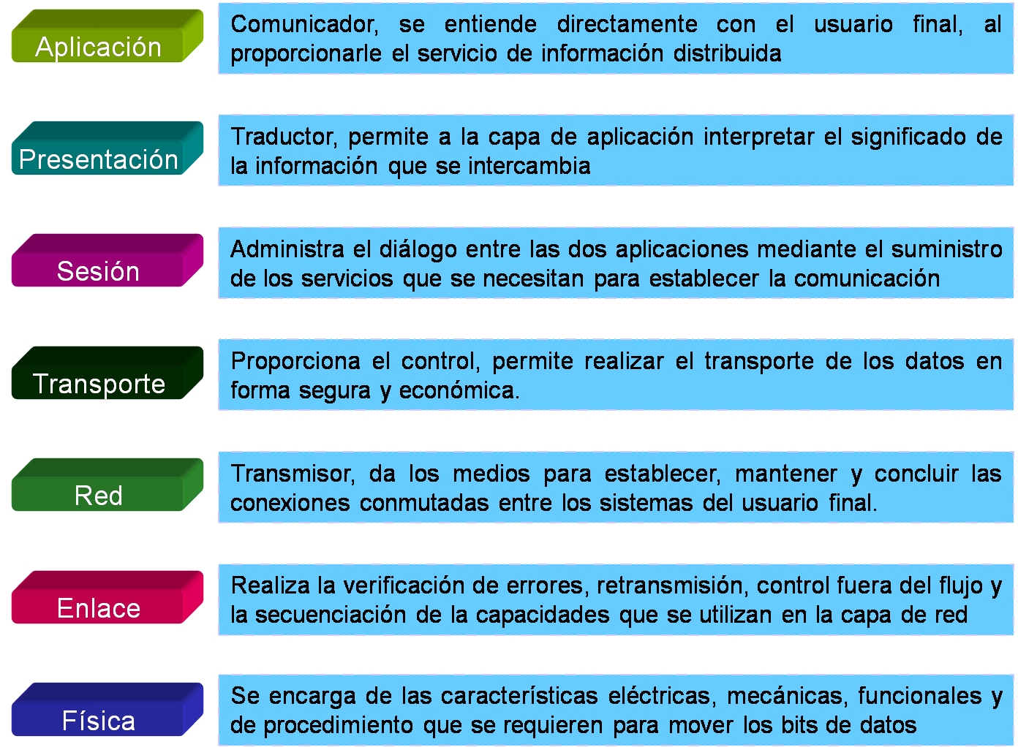
3.- Segmentación de redes - Conceptos
MODELO OSI Open Systems Interconnection

Slide 13
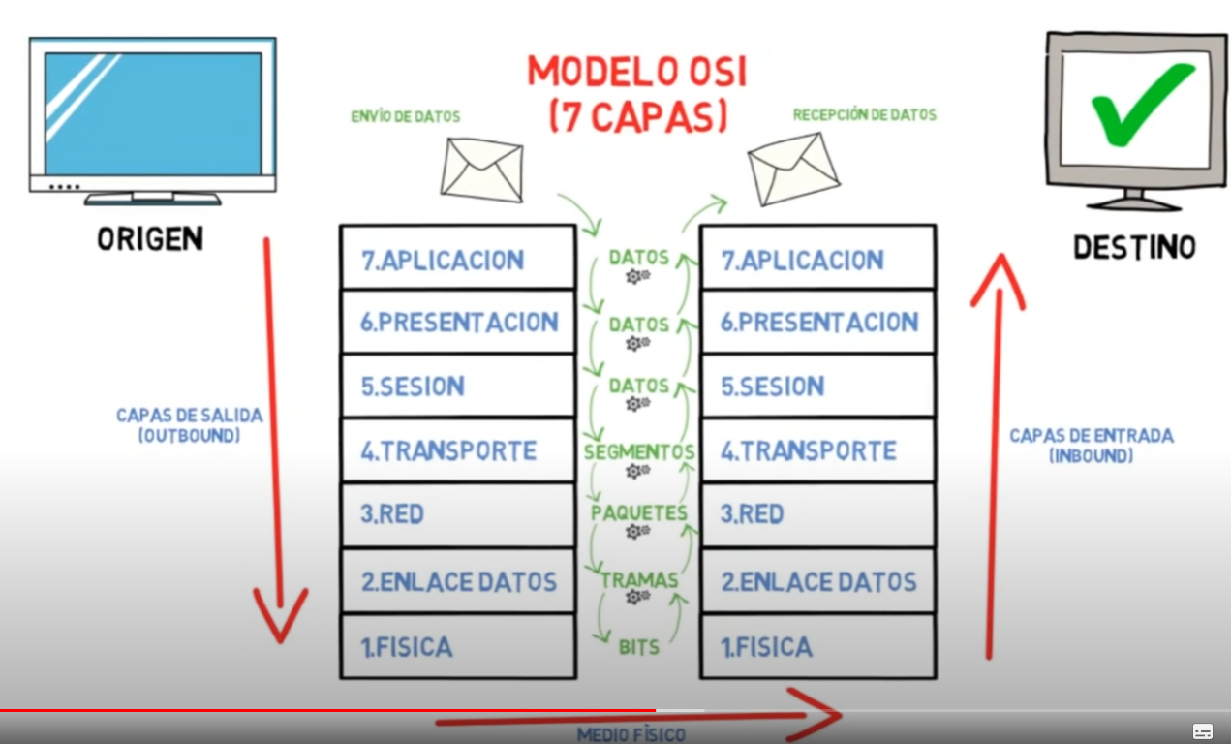
3.- Segmentación de redes - Conceptos

Slide 14
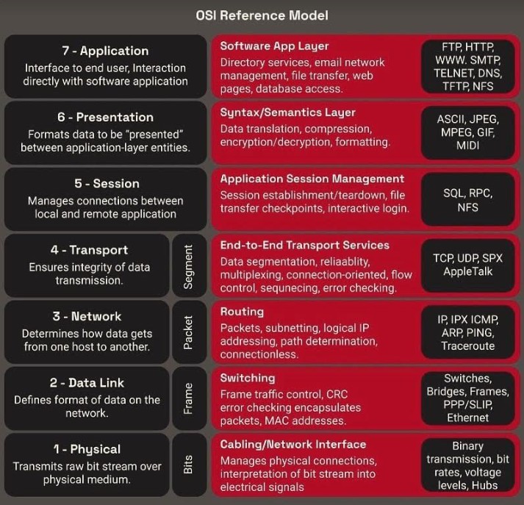
3.- Segmentación de redes - Conceptos

Slide 15
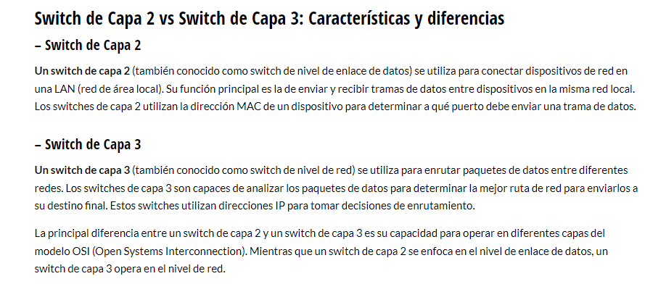
3.- Segmentación de redes - Conceptos

Slide 16
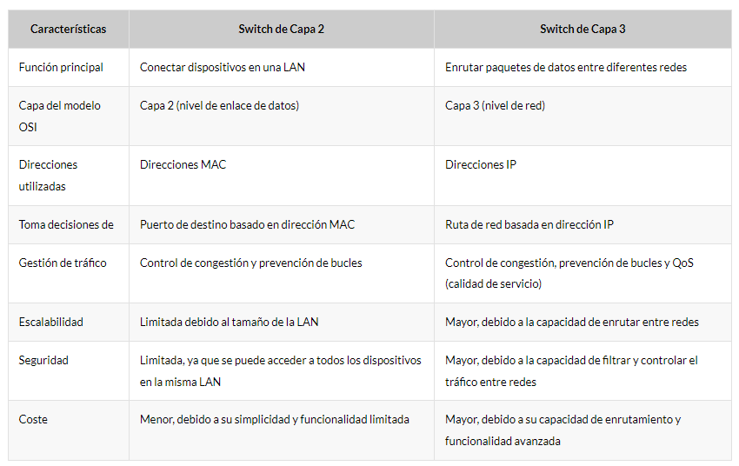
3.- Segmentación de redes - Conceptos

Slide 17
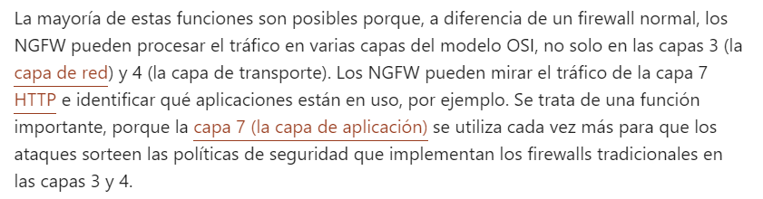
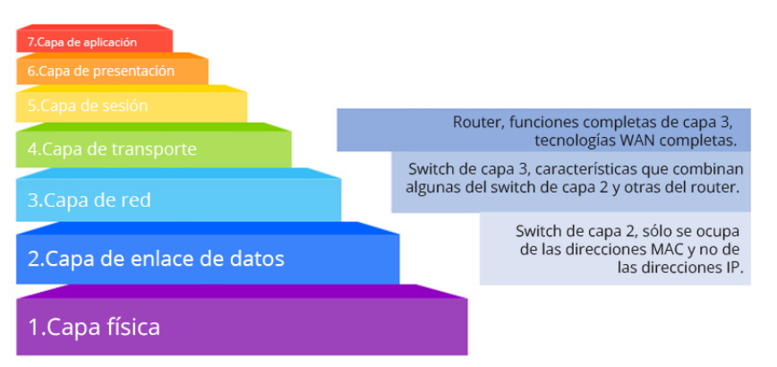

3.- Segmentación de redes - Conceptos

Slide 18
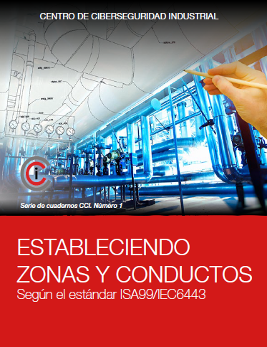
3.- Segmentación de redes - Conceptos
Definiendo Zonas y Conductos
ZONAS
Durante la creación de un programa de Ciberseguridad, el concepto de “zonas” constituye uno de los recursos más importantes y su definición es uno de los aspectos fundamentales para el éxito de este proceso.
Cada zona posee un conjunto de características y requisitos de seguridad que constituyen sus atributos:
› Políticas de seguridad y niveles de seguridad
› Inventario de activos
› Requisitos de acceso y controles
› Amenazas y vulnerabilidades
› Consecuencias de una brecha de seguridad
› Tecnología autorizada
› Proceso de gestión de cambios.

Slide 19
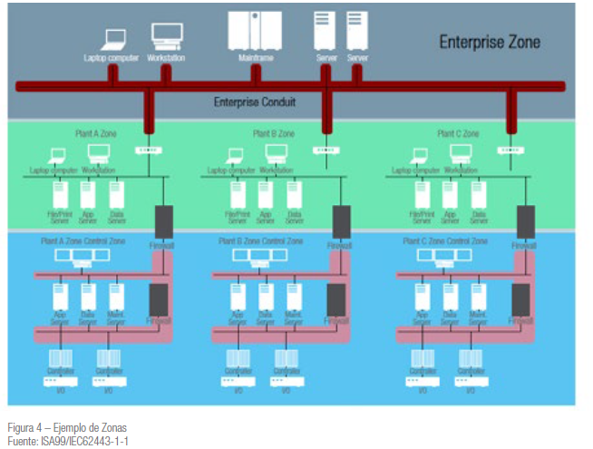
3.- Segmentación de redes - Conceptos
Definiendo Zonas y Conductos
Cada zona definida debe contener un documento que describa sus requisitos de seguridad y cómo asegurar que los niveles de riesgos tolerables son alcanzados. Este documento debe incluir, entre otros, el alcance de la zona, su nivel de seguridad, la estructura organizacional a la cual pertenece y sus responsabilidades, los riesgos asociados a la zona, la estrategia de seguridad adoptada, los tipos de actividades que son permitidas dentro de ella etc. Toda esta información debe estar documentada para cada zona ya que sirve como guía para la construcción y el mantenimiento de los activos contenidos en ella.

Slide 20
3.- Segmentación de redes - Conceptos
Definiendo Zonas y Conductos
Al igual que una zona, los conductos constituyen una agrupación lógica y/o física de activos (activos de comunicación en este caso). Un “conducto de seguridad” protege la seguridad de los canales que éste contiene, de la misma manera que un conducto físico protege los cables de daños físicos.
Los conductos pueden ser pensados como los “tubos” que unen diferentes zonas o bien que son utilizados para unir componentes dentro de una misma zona.
Conductos
Los “conductos” son zonas particulares que se aplican a procesos de comunicación específicos proporcionando funciones de seguridad que permiten a dos zonas comunicarse de manera segura. Toda comunicación entre diferentes zonas ha de realizarse a través de un conducto.

Slide 21
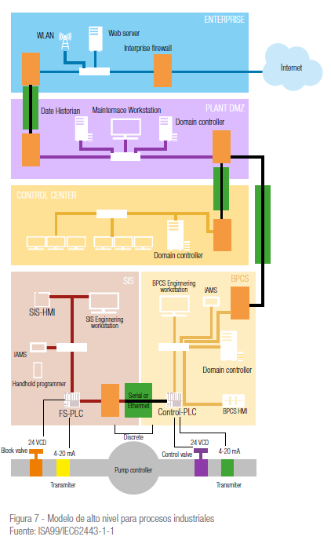
3.- Segmentación de redes - Conceptos
Definiendo Zonas y Conductos
Los siguientes atributos deben ser documentados para cada
Zona y Conducto:
1. Nombre e Identificador Único.
2. Límites lógicos.
3. Límites físicos.
4. Listado de todos los puntos de acceso al sistema asociados a los límites y dispositivos.
5. Listado de los Flujos de datos en los puntos de acceso.
6. Zonas y Conductos conectados.
7. Listado de activos asociados y consecuencias (esto último
si ya se cuenta con un análisis de riesgos previo).
8. Niveles de seguridad objetivo.
9. Políticas de Seguridad aplicables.
10. Hipótesis de dependencias externas

Slide 22

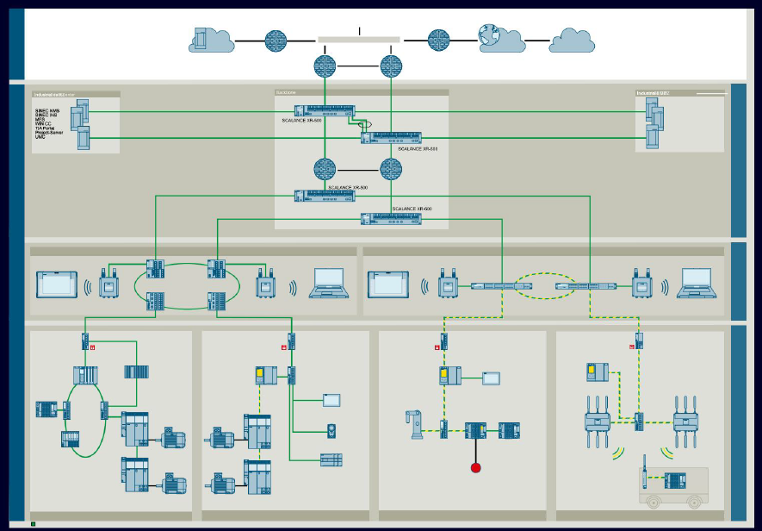
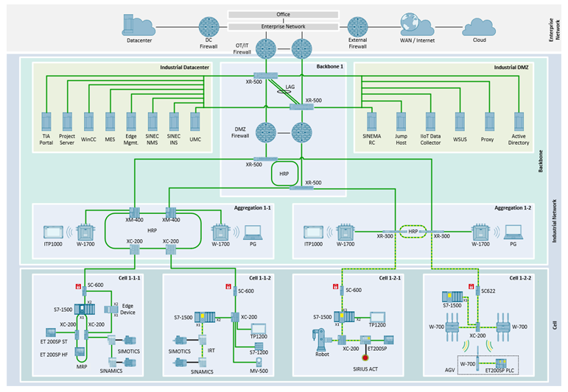

3.- Segmentación de redes - Conceptos
Siemens Concepto de red para la fabricación discreta

Slide 23
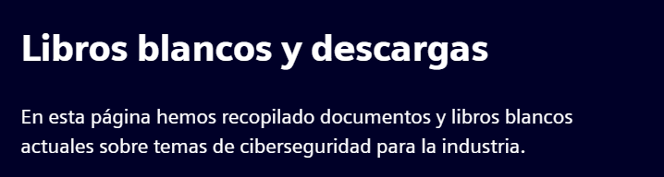

3.- Segmentación de redes - Conceptos

Slide 24

3.- Segmentación de redes - Conceptos

Slide 25
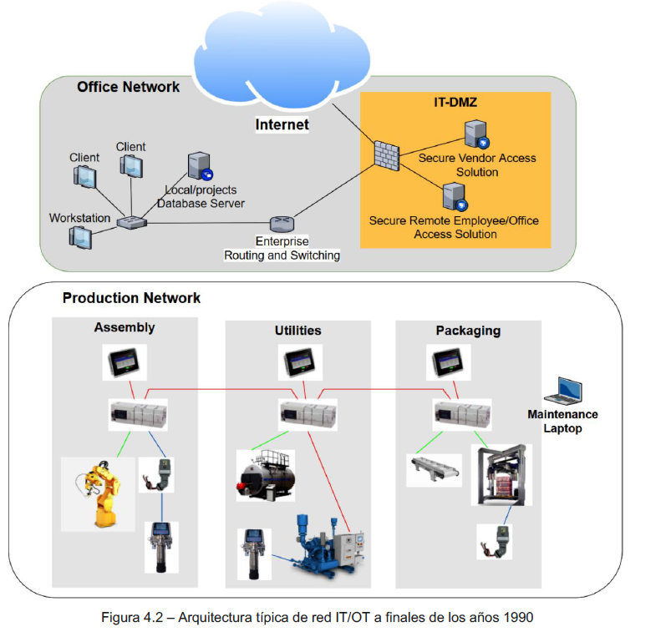
3.- Segmentación de redes - Conceptos

Slide 26
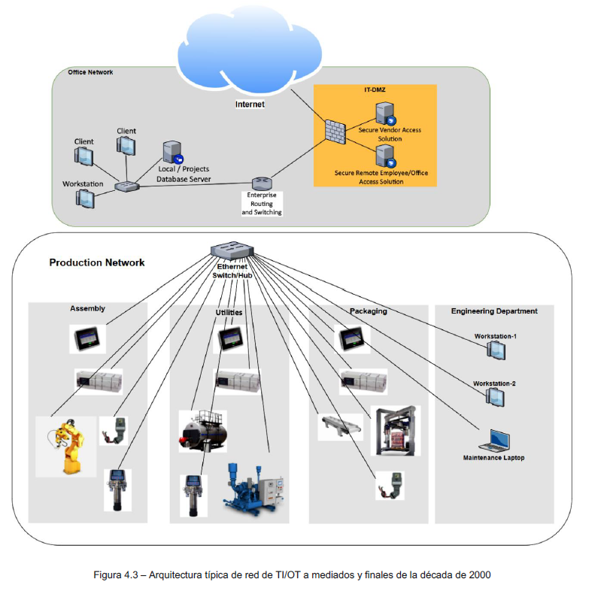
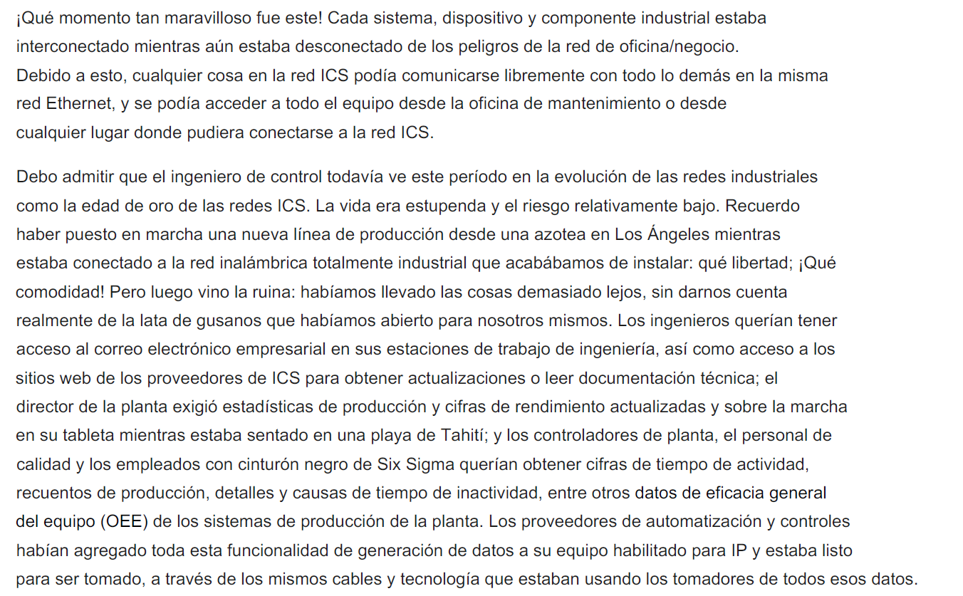
3.- Segmentación de redes - Conceptos

Slide 27
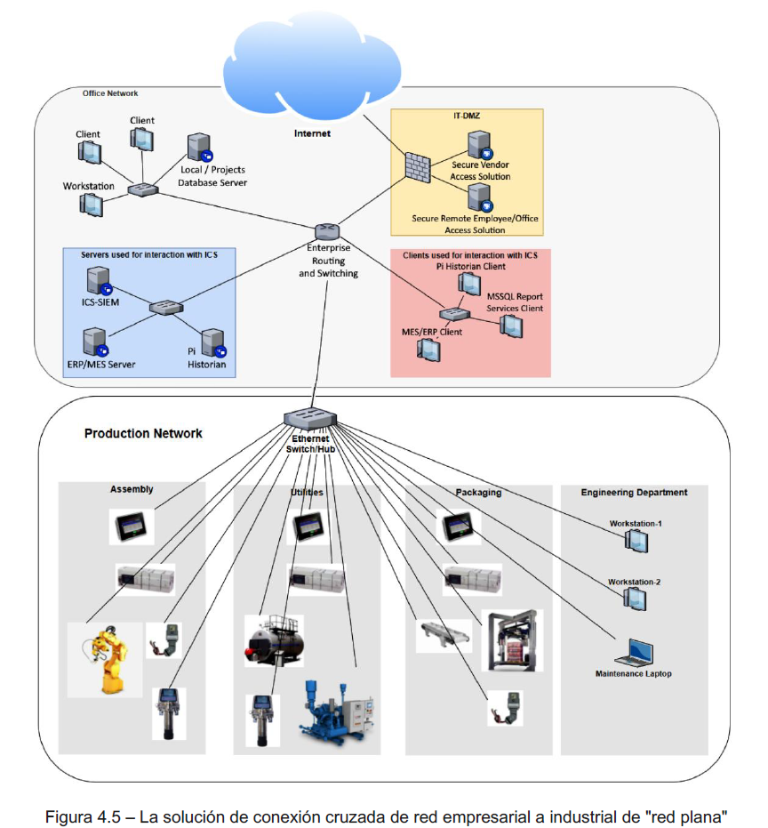
3.- Segmentación de redes - Conceptos

Slide 28
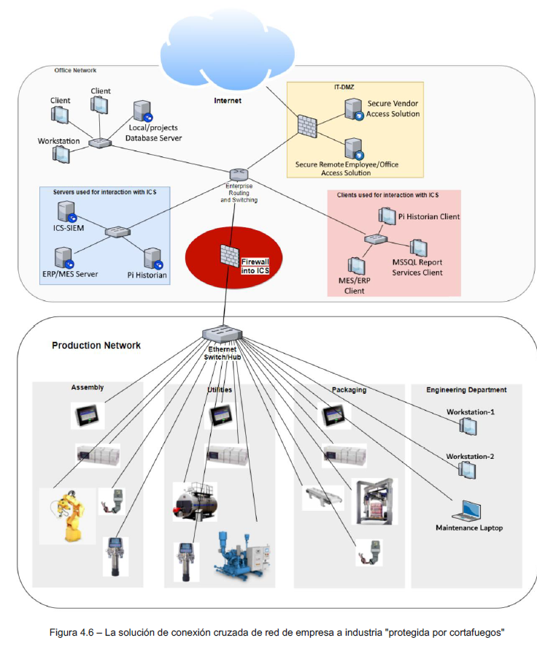
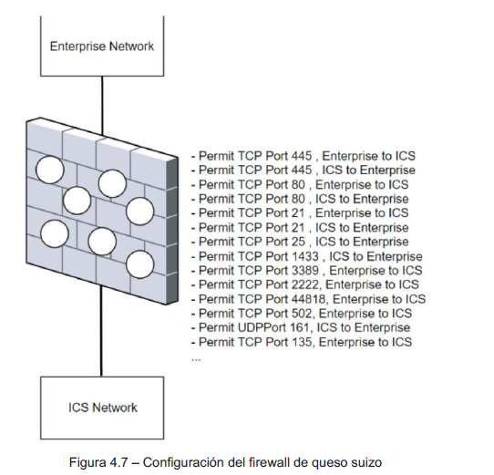
3.- Segmentación de redes - Conceptos

Slide 29
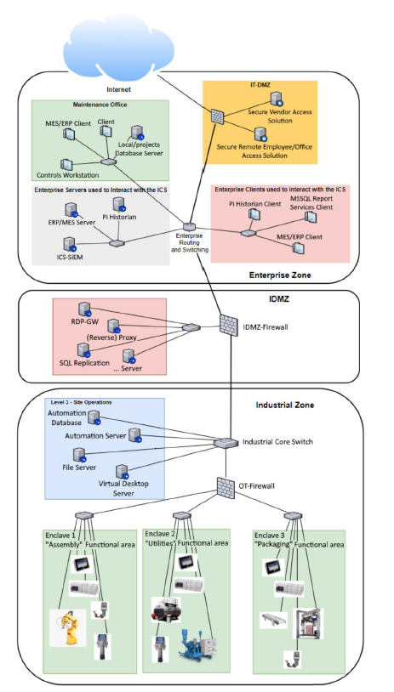
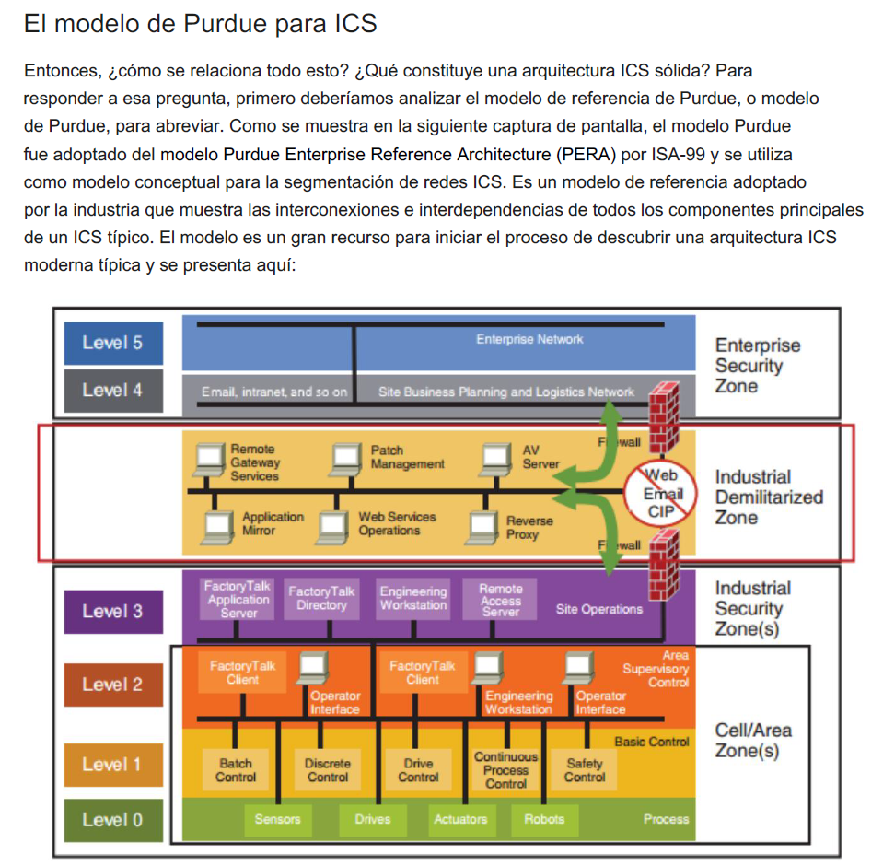
3.- Segmentación de redes - Conceptos

Slide 30
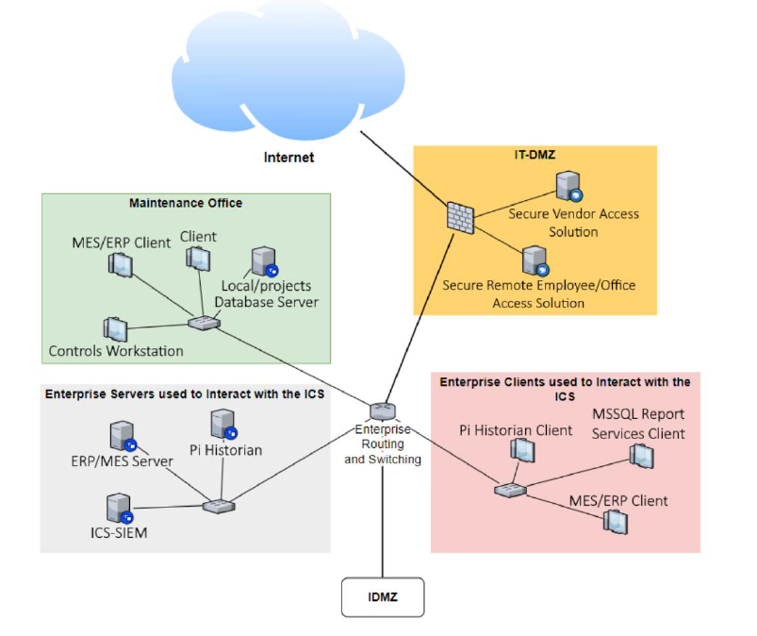
3.- Segmentación de redes - Conceptos
Sección 2 Página 39

Slide 31
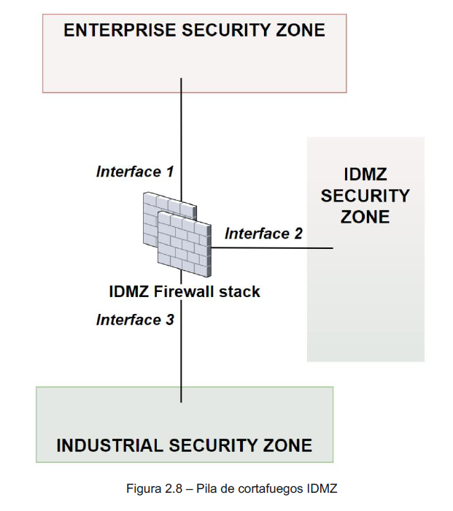
3.- Segmentación de redes - Conceptos

Slide 32
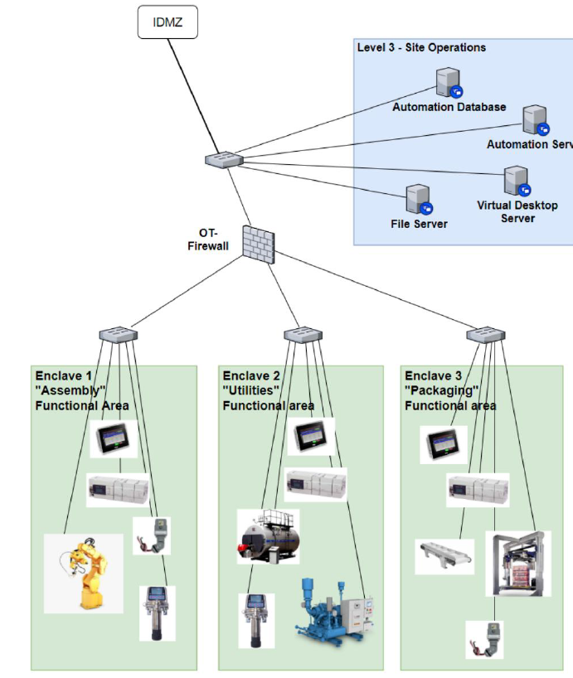
3.- Segmentación de redes - Conceptos

Slide 33
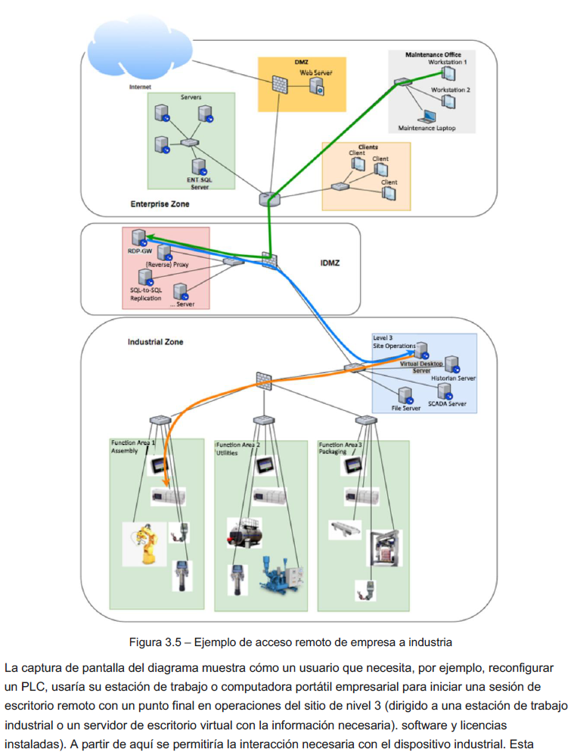
3.- Segmentación de redes - Conceptos

Slide 34
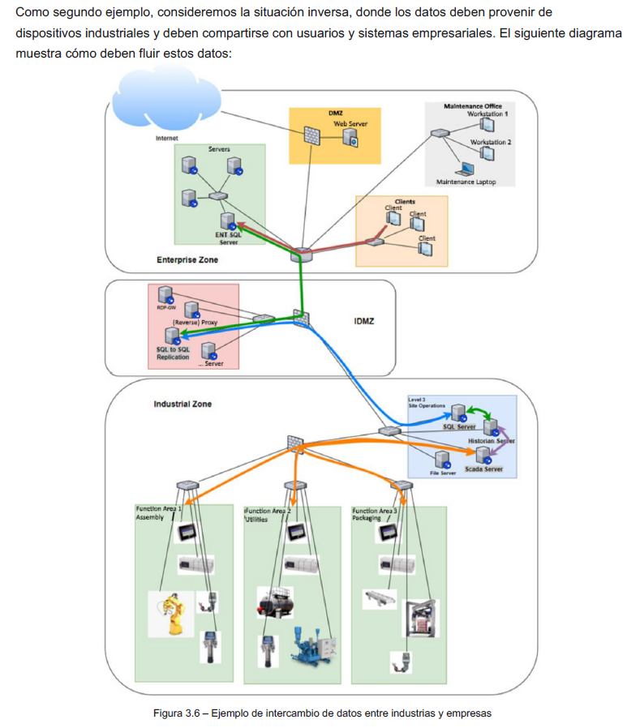
3.- Segmentación de redes - Conceptos

Slide 35
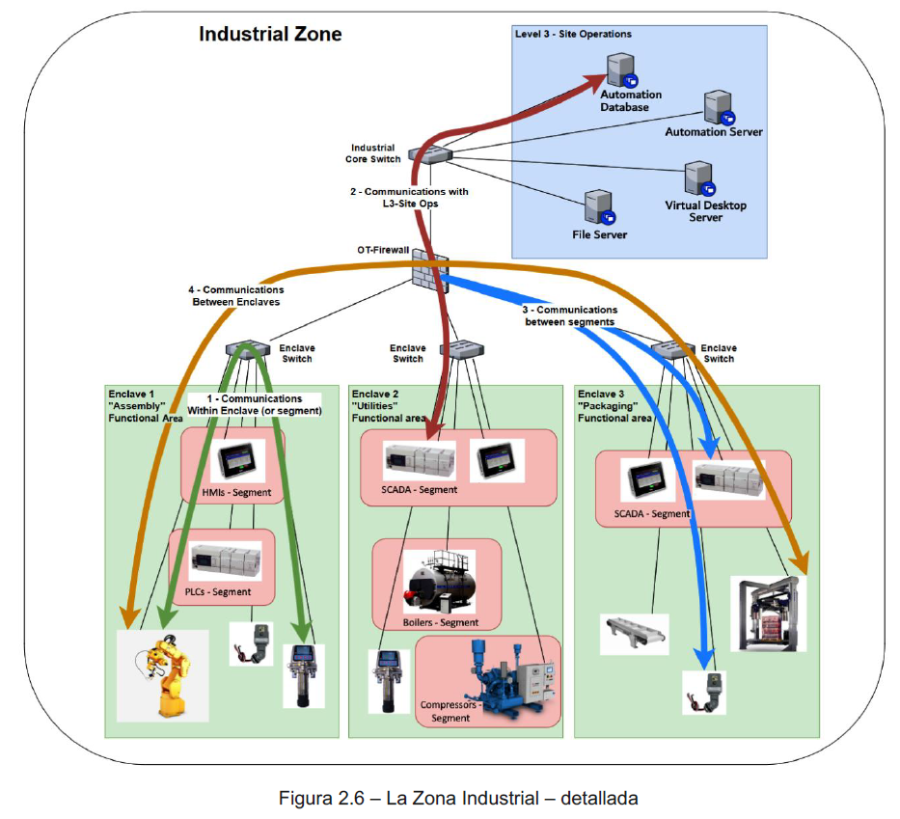
3.- Segmentación de redes - Conceptos

Slide 36
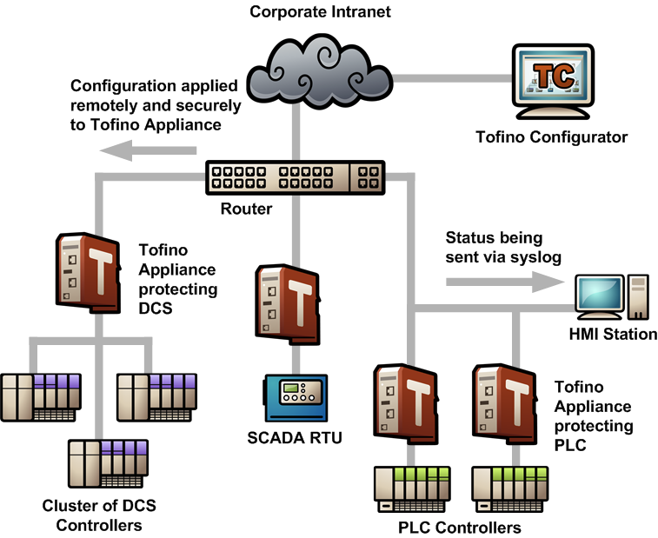
3.- Segmentación de redes - Conceptos
Segmentación con FW
FIREWALL
Limitaciones de un firewall:
El firewall no puede proteger contra los ataques de la “Ingeniería Social”
El firewall no puede prohibir que usuarios corporativos copien datos sensibles y sustraigan éstas del edificio.
El firewall no protege fuera de su alcance de operaciones. El tráfico tiene que pasar a través de él.
El firewall no protege de la propagación de virus que utilice comunicaciones permitidas.

Slide 37
5.- Segmentación de redes
¿Qué es un firewall de nueva generación (NGFW)?
¿Qué es un cortafuegos de próxima generación (NGFW)?

Slide 38


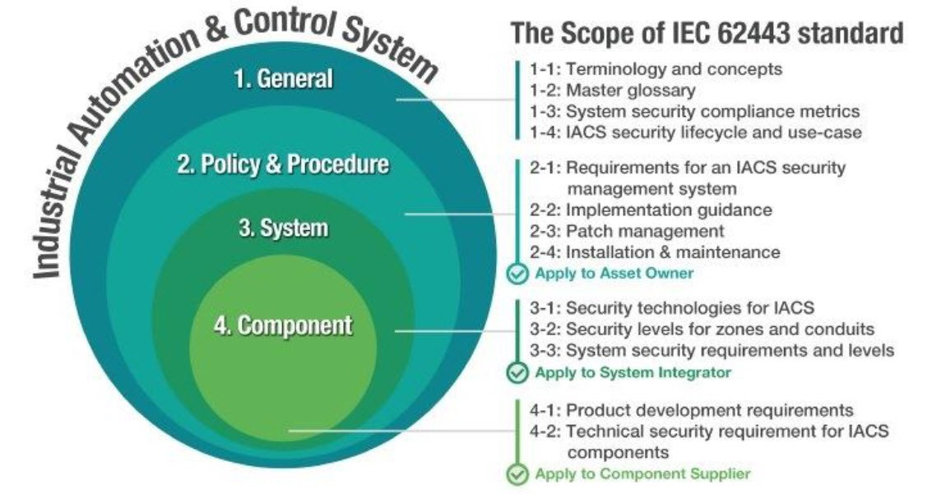
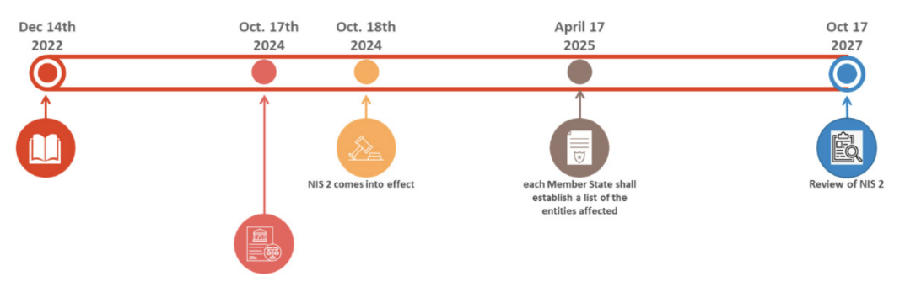
3.- Segmentación de redes - Conceptos

Slide 39
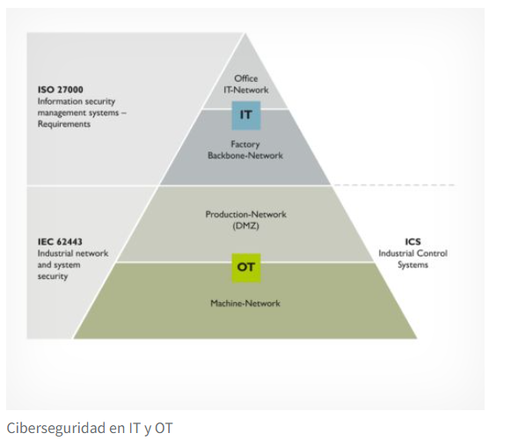
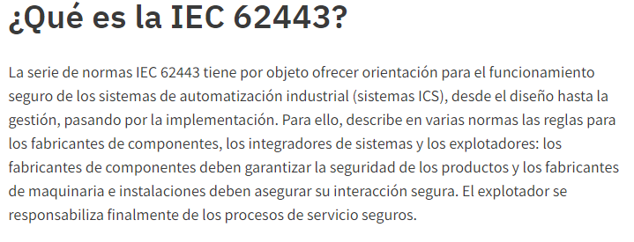
3.- Segmentación de redes - Conceptos
La IEC 62443 complementa así a la norma ISO 27001, que abarca principalmente las regulaciones para la seguridad IT. Juntas, ambas normas ofrecen un método integral para proteger a las empresas frente a las amenazas cibernéticas.

Slide 40
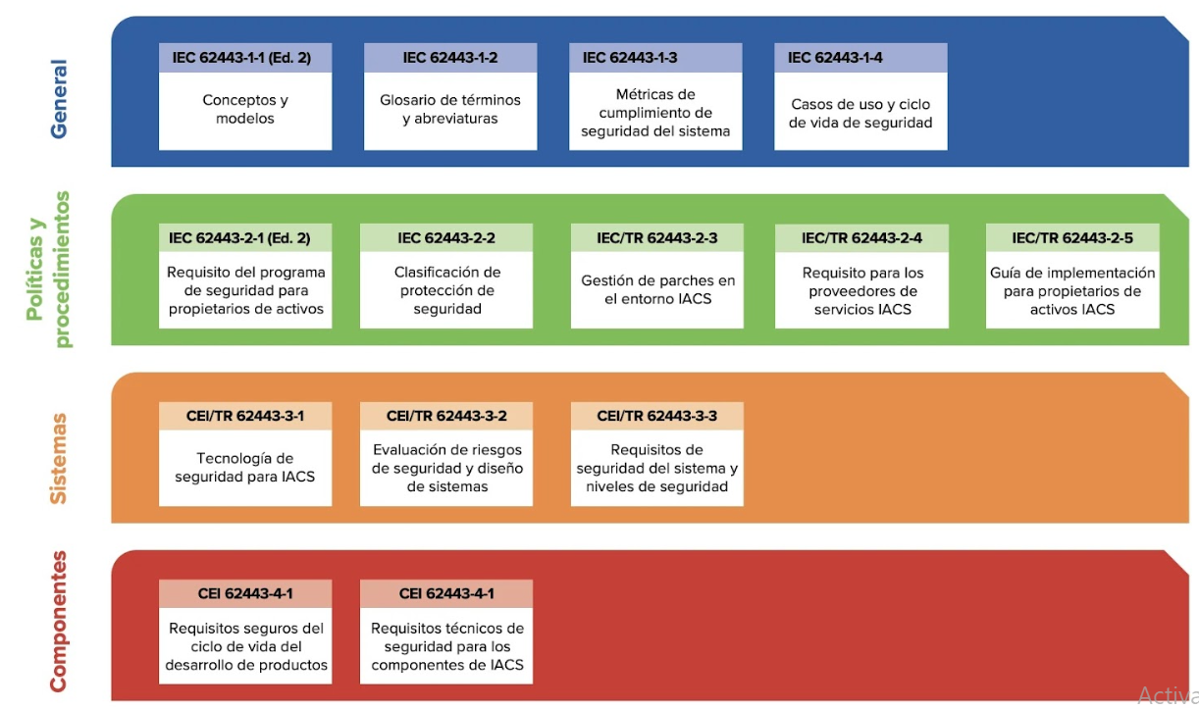
3.- Segmentación de redes - Conceptos
I
E
C
6
2
4
4
3

Slide 41
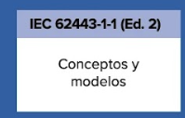
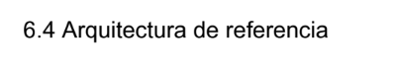
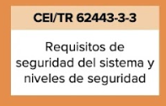
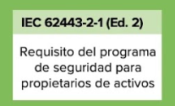
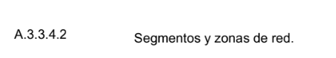
3.- Segmentación de redes - Conceptos
I
E
C
6
2
4
4
3
(DOC No compartido)
Pág 69
Pág 72
Pág 89
Pág 111

Slide 42

3.- Segmentación de redes - Conceptos

Slide 43
3.- Segmentación de redes - Conceptos
PORT=1885 node-red

Slide 44




3.- Segmentación de redes - Conceptos

